Slide 1

TIẾT 17 -

Slide 2
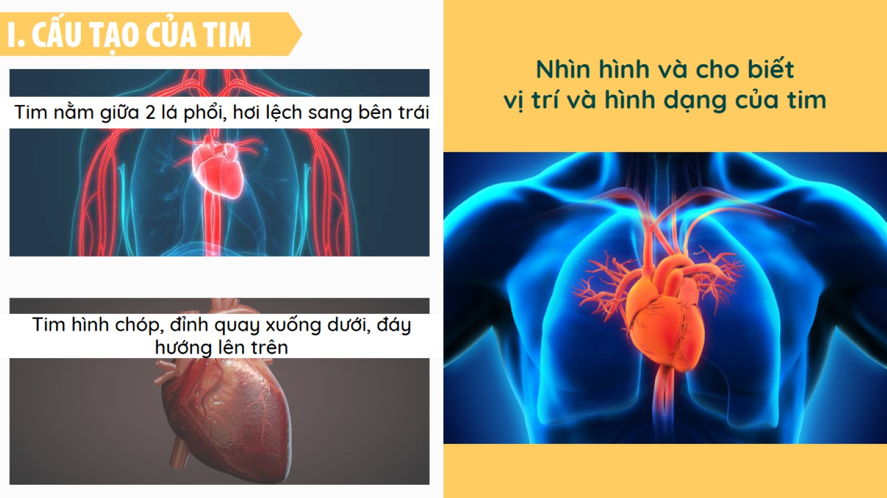

Slide 3
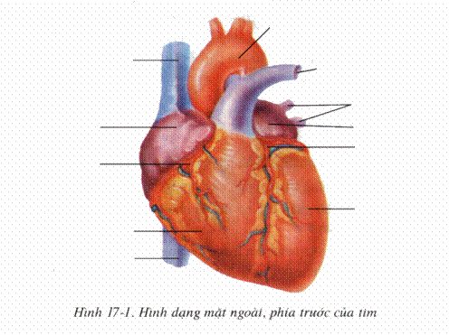
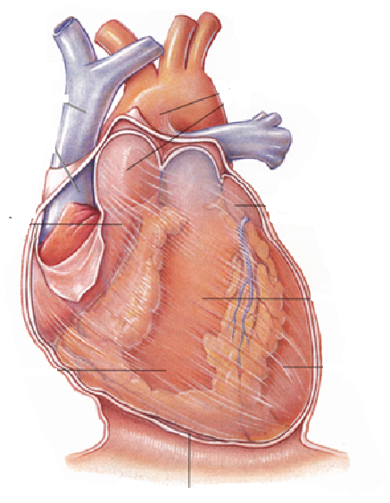
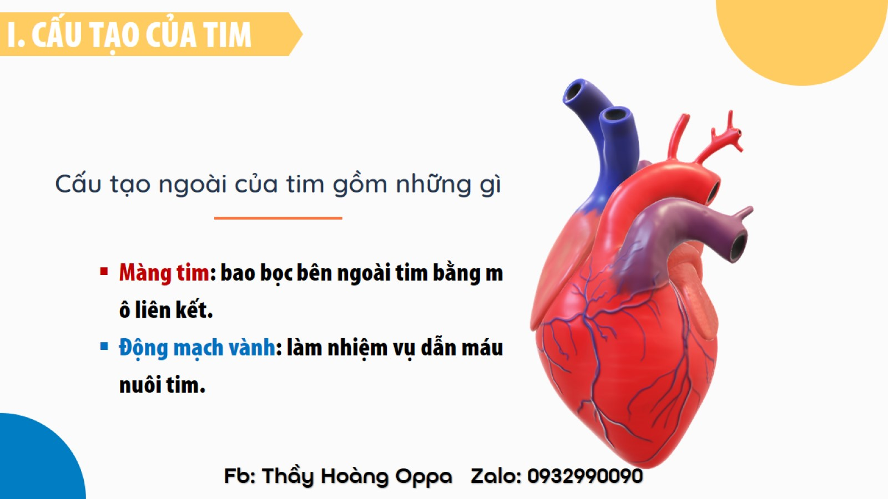
Quan sát hình, hãy mô tả cấu tạo ngoài của tim ?
Màng bao tim
Lớp dịch

Slide 4
Tim nằm giữa 2 lá phổi, hơi lệch sang bên trái.
Hình chóp, đỉnh quay xuống dưới, đáy hướng lên trên.
1. Cấu tạo ngoài:
+ Các mạch máu quanh tim.
+ Màng bao tim: bao bọc bên ngoài tim.
+ Lớp dịch (giảm ma sát).
Màng bao tim
Lớp dịch

Slide 5
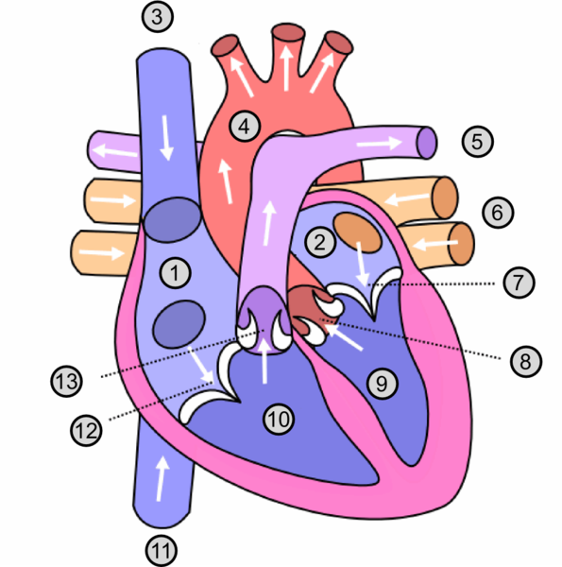
2. Cấu tạo trong:
1/ Tim được cấu tạo bởi mô gì?
- Tim được cấu tạo bởi mô cơ tim, gồm 4 ngăn: tâm nhĩ phải, tâm nhĩ trái và tâm thất phải, tâm thất trái.
- Tim được cấu tạo bởi mô cơ tim
2/ Tim có mấy ngăn ? Hãy kể tên ?
Tâm nhĩ trái
Tâm nhĩ phải
Tâm thất trái
Tâm thất phải

Slide 6
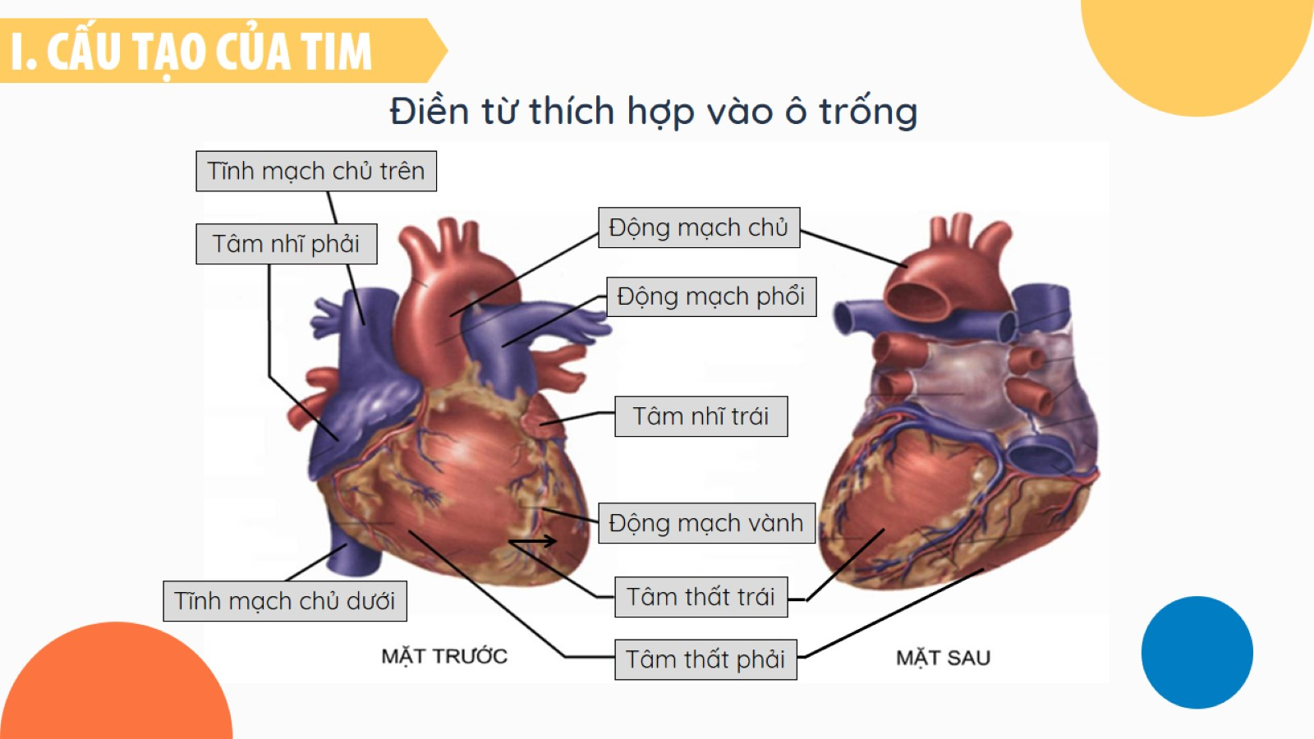
Cấu tạo của tim

Slide 7
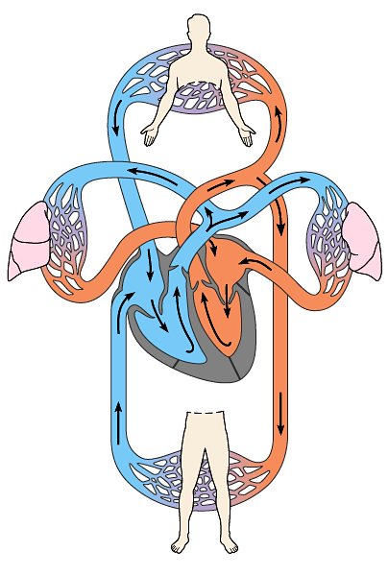
1/ Bảng 17- 1 : Nơi máu được bơm tới từ các ngăn tim
Các ngăn tim co | Nơi máu được bơm tới
Tâm nhĩ trái co
Tâm nhĩ phải co
Tâm thất trái co
Tâm thất phải co
Tâm thất trái
Tâm thất phải
Động mạch chủ (đi vào vòng tuần hoàn lớn)
Động mạch phổi (đi vào vòng tuần hoàn nhỏ)

Slide 8
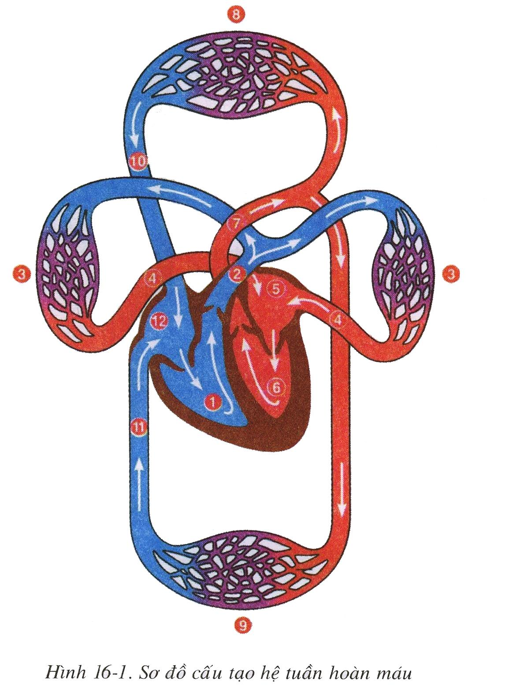
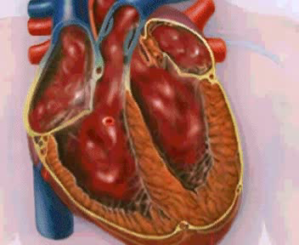
2/ Ngăn tim nào có thành cơ tim dày nhất, mỏng nhất?
- Thành tâm thất dày hơn thành tâm nhĩ, thành bên trái dày hơn thành bên phải.
- Thành cơ tâm thất dày hơn thành cơ tâm nhĩ vì tâm nhĩ co bóp đẩy máu xuống tâm thất, còn tâm thất co bóp mạnh để tạo lực lớn nhất để đẩy máu đến vòng tuần hoàn lớn - nhỏ.
Thành cơ tâm nhĩ phải có thành cơ tim mỏng nhất vì chỉ co bóp đẩy máu xuống tâm thất phải.
Thành cơ tâm thất trái có thành cơ tim dày nhất vì co bóp đẩy máu vào động mạch chủ để đi khắp cơ thể.

Slide 9

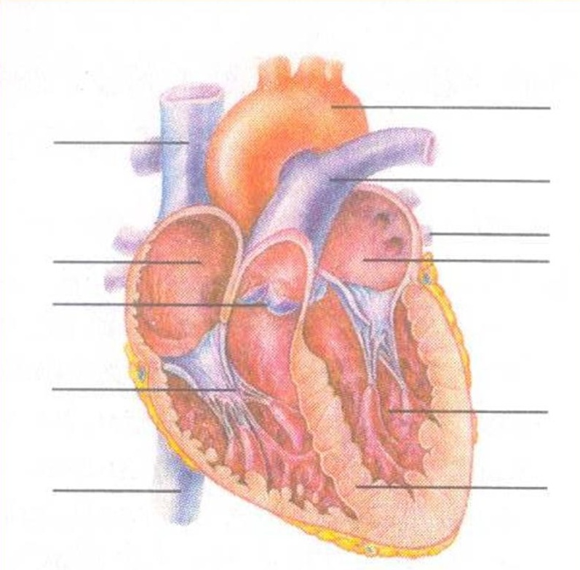
Dự đoán xem giữa các ngăn tim và giữa tim với mạch máu phải có cấu tạo như thế nào để máu chỉ bơm theo một chiều?
Van động mạch
Van 2 lá
Van 3 lá
- Giữa tâm nhĩ và tâm thất có van nhĩ thất, giữa tâm thất và động mạch có van động mạch.

Slide 10
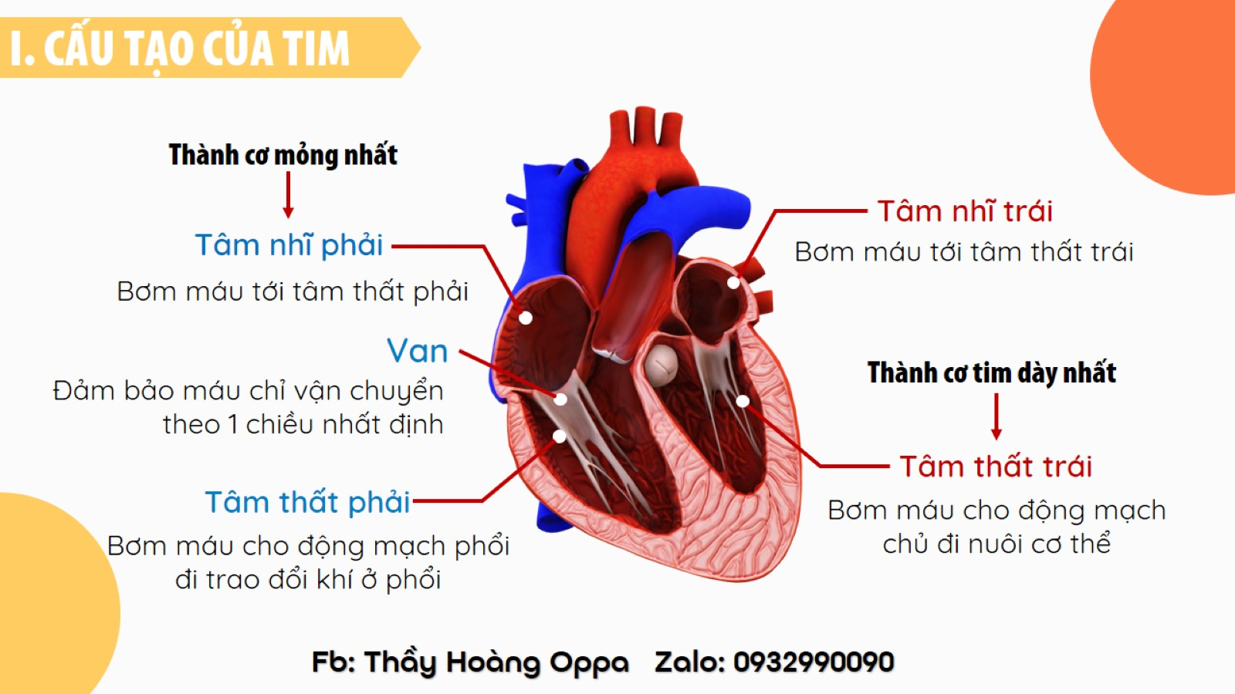

Slide 11
2. Cấu tạo trong:
Tim được cấu tạo bởi mô cơ tim, gồm 4 ngăn: tâm nhĩ phải, tâm nhĩ trái và tâm thất phải, tâm thất trái.
Thành tâm thất dày hơn thành tâm nhĩ, thành bên trái dày hơn thành bên phải.
Giữa tâm nhĩ và tâm thất có van nhĩ thất, giữa tâm thất và động mạch có van động mạch.

Slide 12
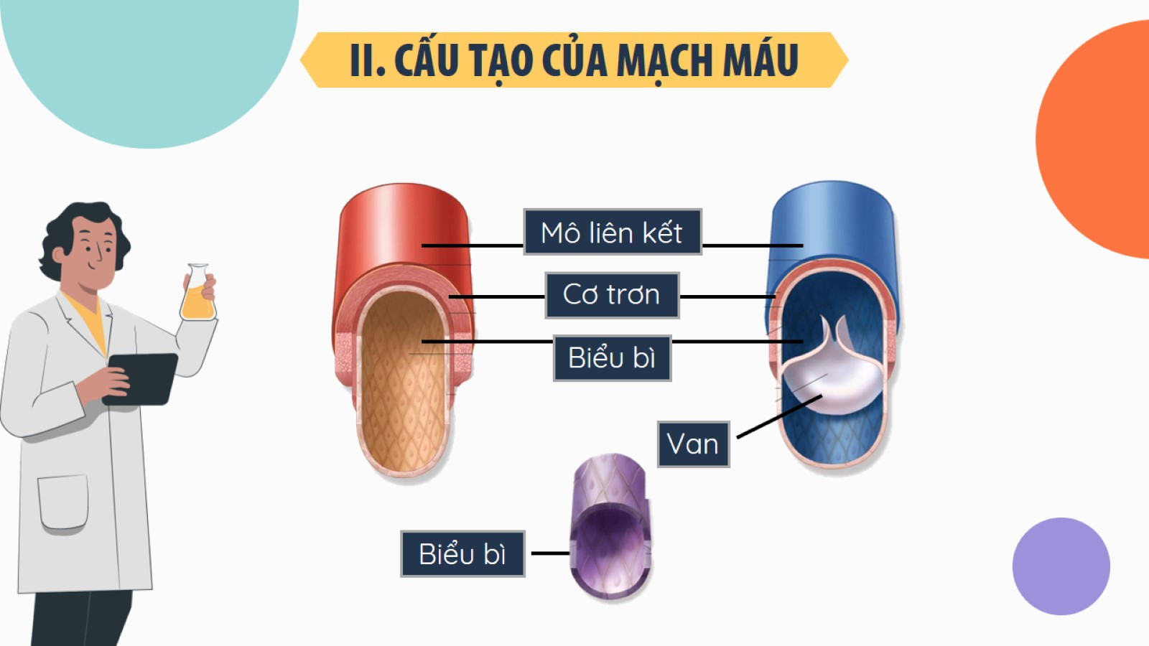

Slide 13
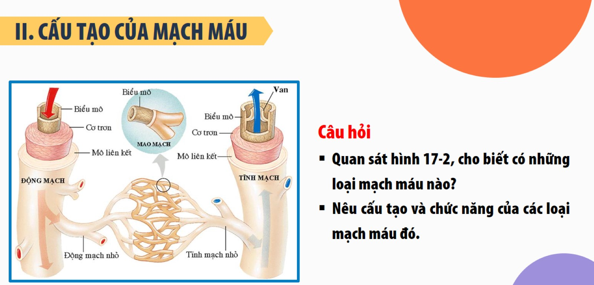
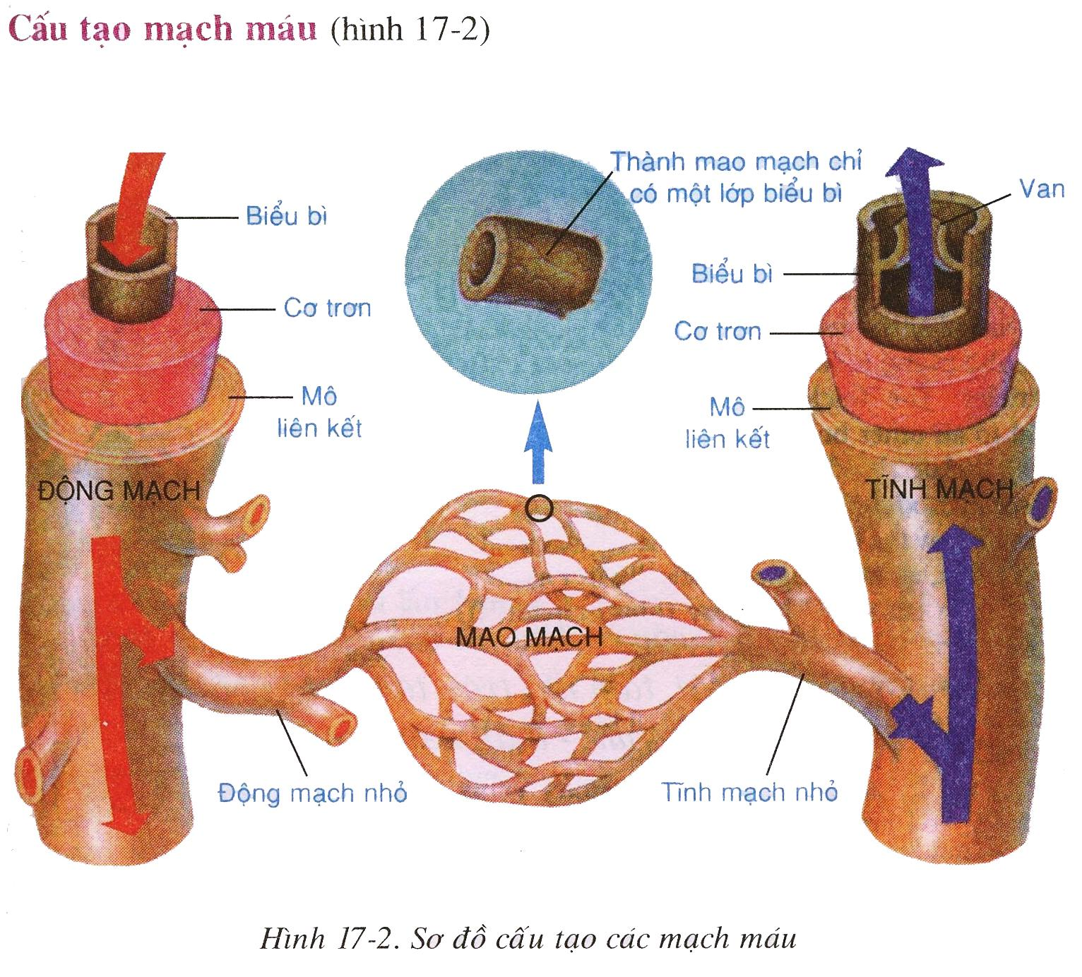
Quan sát hình và hoàn thành bảng sau:

Slide 14

Nội dung | Động mạch | Tĩnh mạch | Mao mạch
Cấu tạo Thành mạch Lòng trong Đặc điểm khác
2. Phù hợp chức năng

Slide 15
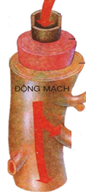
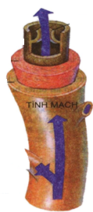

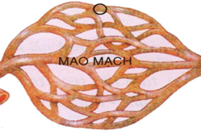
Nội dung | Động mạch | Tĩnh mạch | Mao mạch
1.Cấu tạo Thành mạch Lòng mạch Đặc điểm khác
2. Phù hợp với chức năng
Dày gồm 3 lớp: Biểu bì, cơ trơn, mô liên kết.
Mỏng gồm 3 lớp: Biểu bì, cơ trơn, mô liên kết.
Mỏng gồm 1 lớp biểu bì
Hẹp
Rộng
Hẹp nhất
Nhỏ, phân nhánh nhiều
Động mạch chủ lớn,
có nhiều ĐM nhỏ
Có van 1 chiều
Dẫn máu từ tim đến các
cơ quan với vận tốc và áp
lực lớn
Dẫn máu từ khắp
các tế bào về tim,
vận tốc và áp lực nhỏ.
Trao đổi chất với tế
bào.

Slide 16
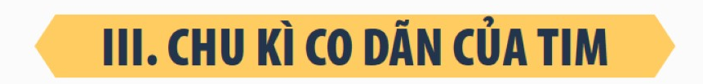
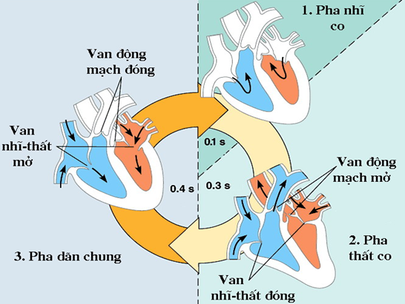
- Mỗi chu kỳ tim gồm 3 pha: pha nhĩ co (0,1s), pha thất co (0,3s), pha giãn chung (0,4 s)
Trong 1 chu kỳ tim:
Tâm nhĩ làm việc ...... giây, nghỉ ..... giây
Tâm thất làm việc ....... giây, nghỉ ..... giây
Tim nghỉ hoàn toàn .......giây
Một phút có ........ chu kỳ co giãn tim (nhịp tim)
Quan sát hình 17.3, điền vào chỗ trống hoàn thành các câu sau
0,1
0,7
0,3
0,5
0,4
Một chu kỳ tim gồm mấy pha? Thời gian của mỗi pha?
75

Slide 17
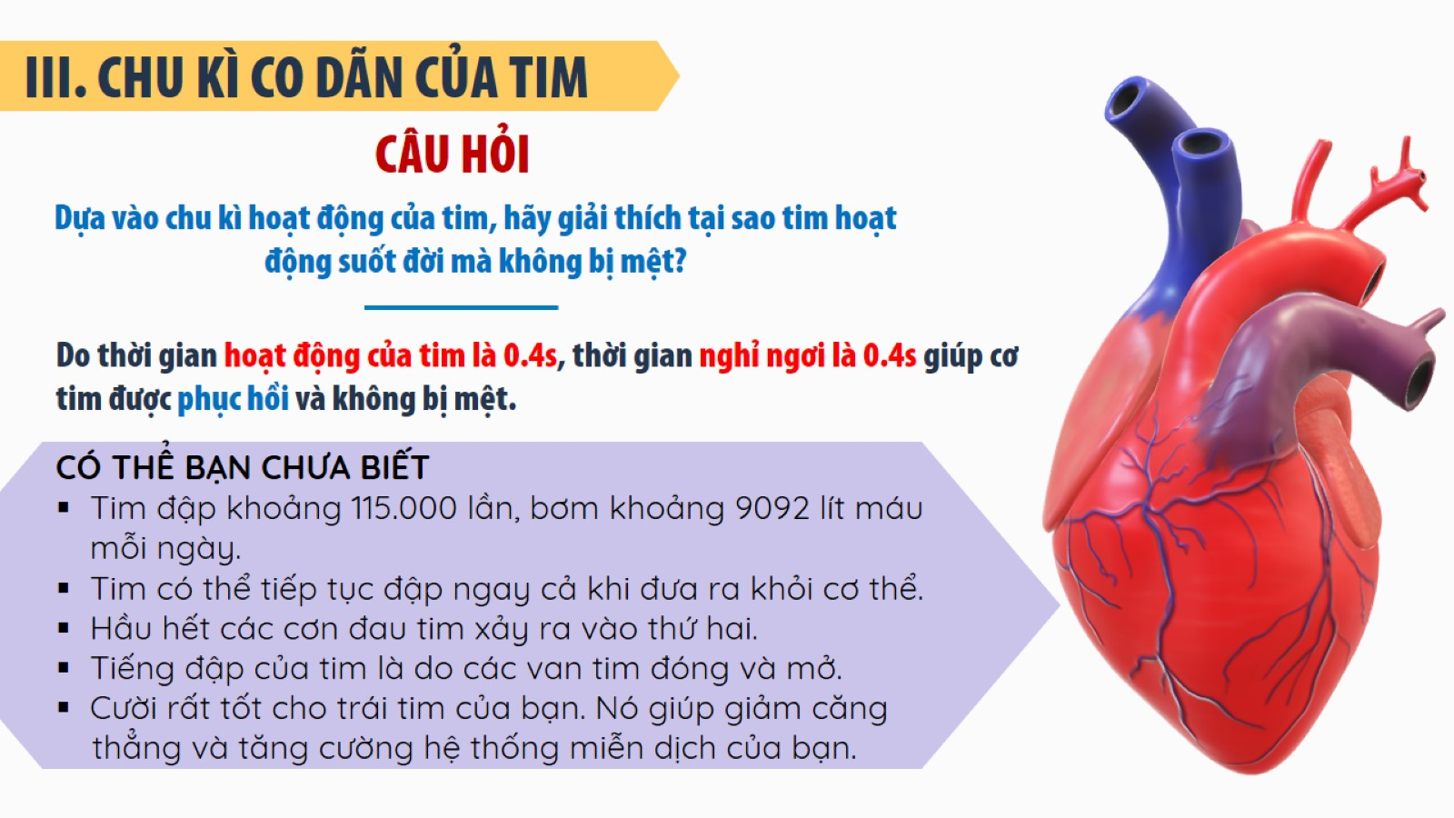

Slide 18
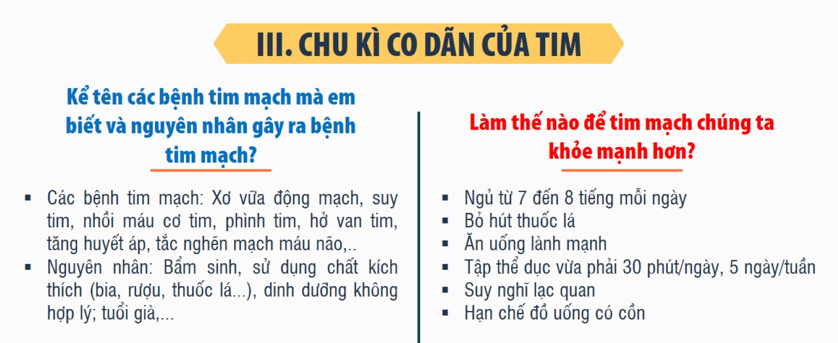

Slide 19
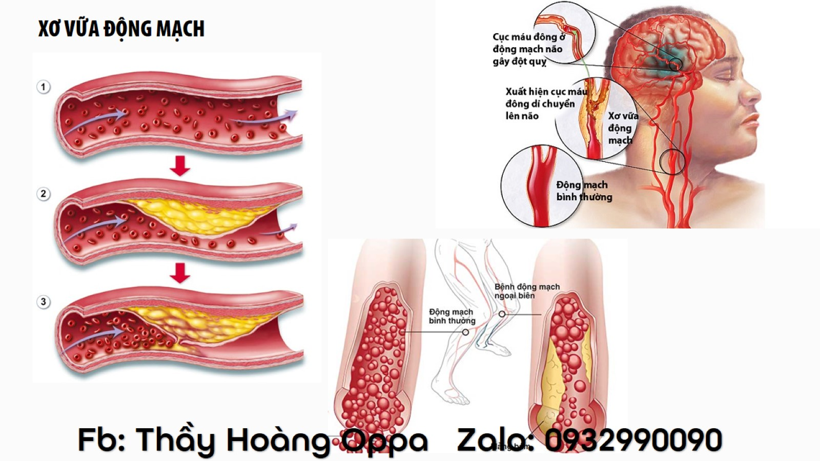

Slide 20


Slide 21
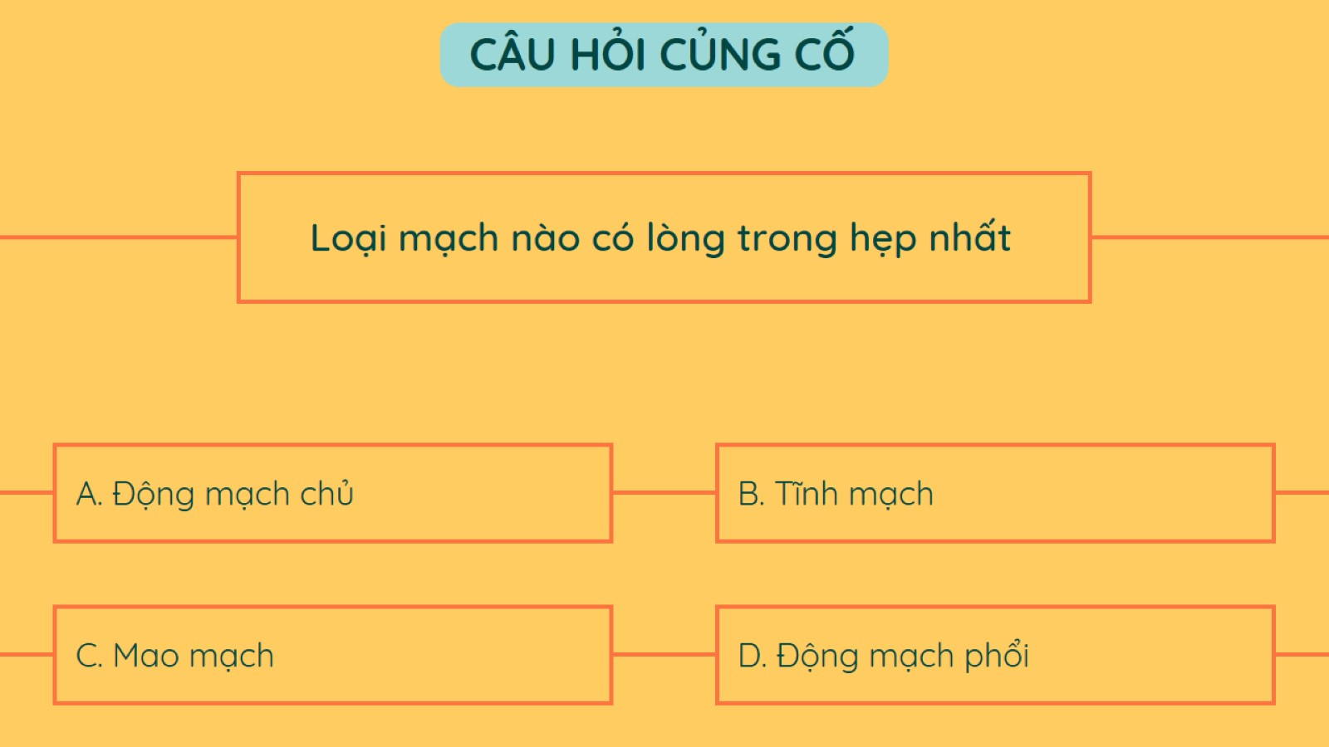

Slide 22
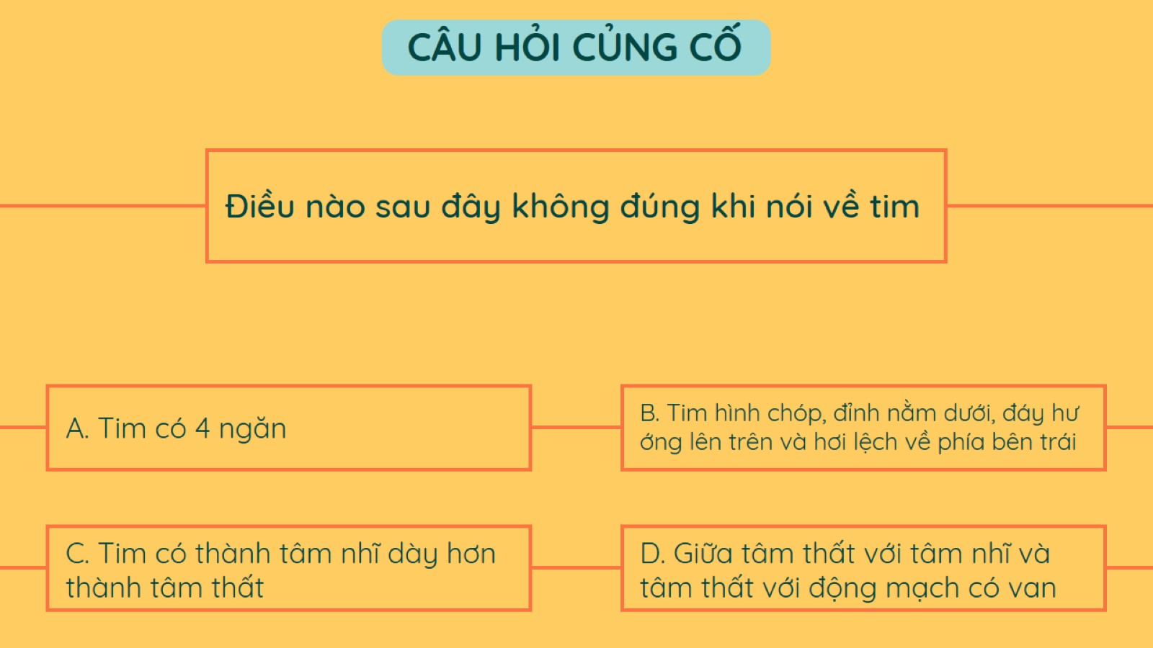

Slide 23
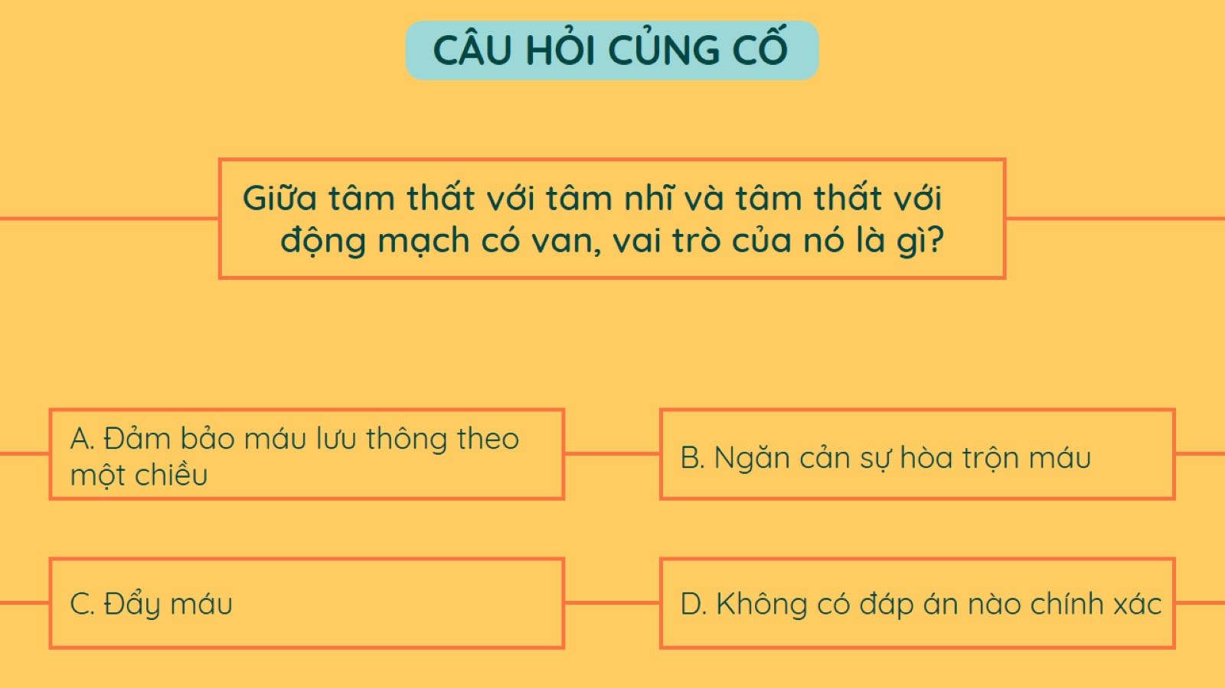

Slide 24
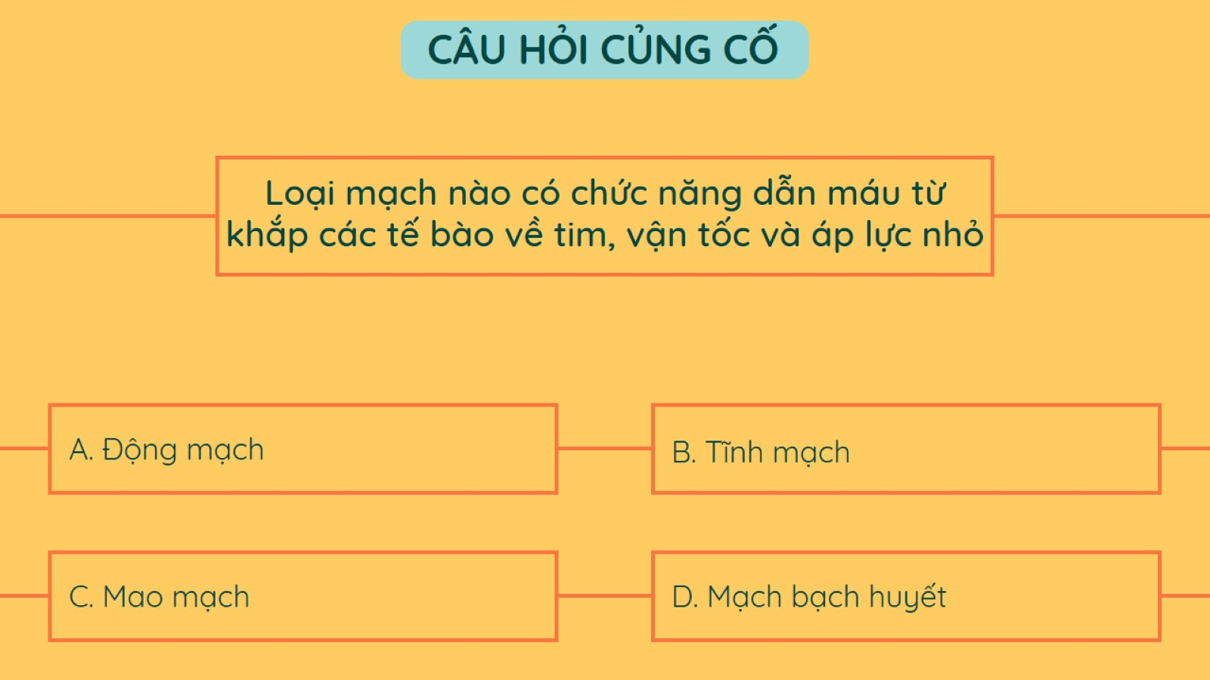

Slide 25
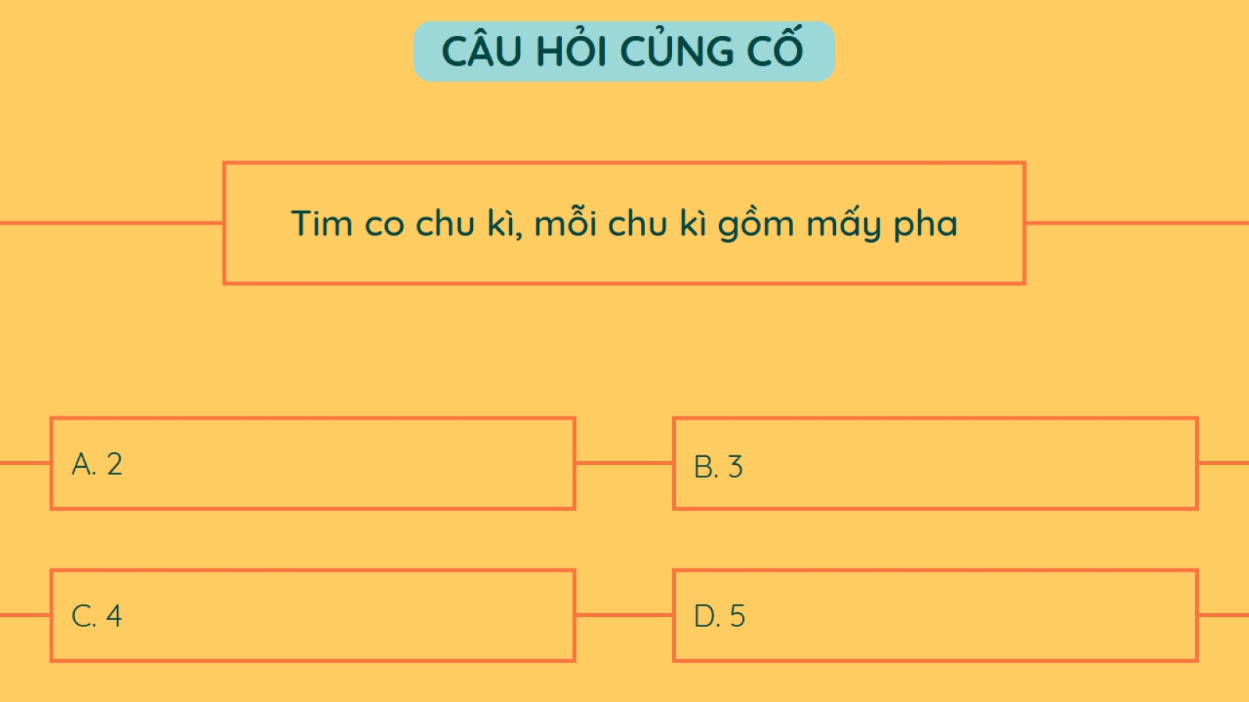

Slide 26
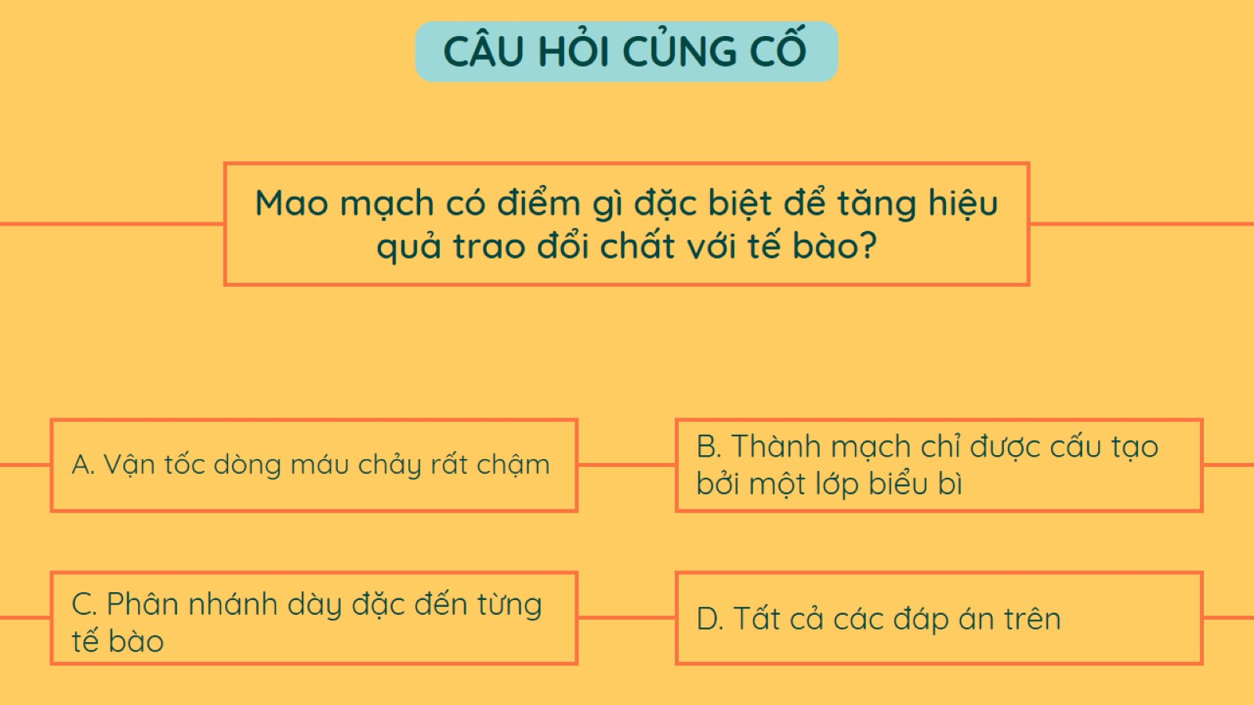

Slide 27
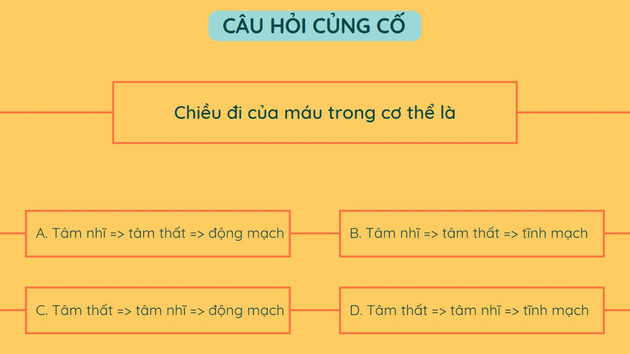

Slide 28
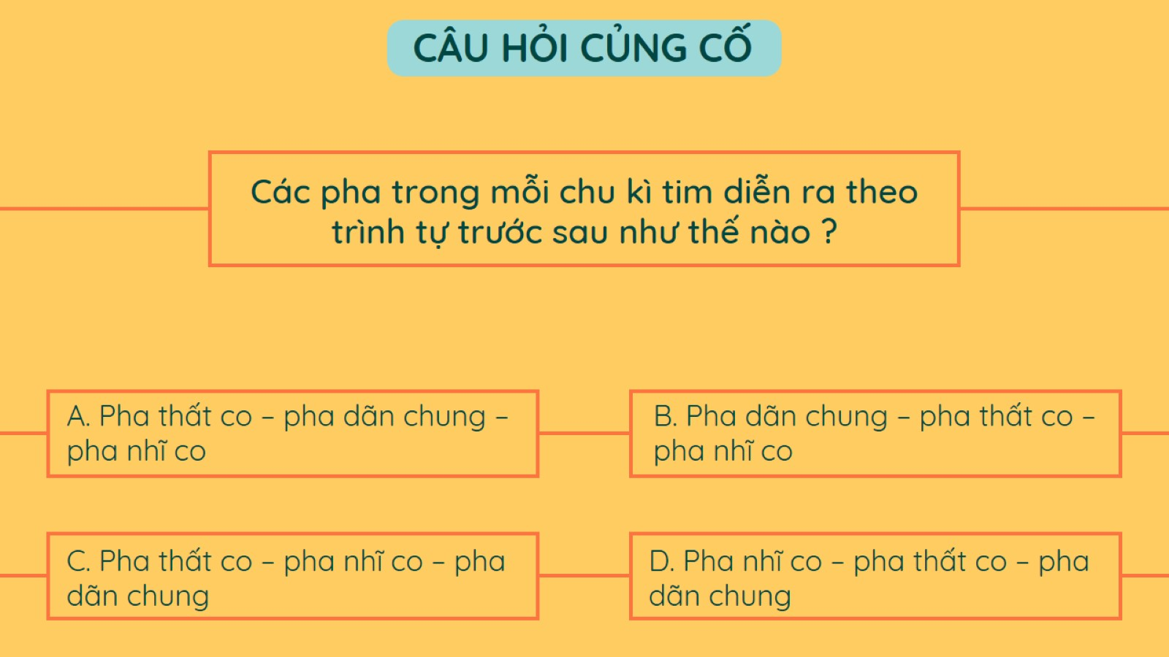

Slide 29
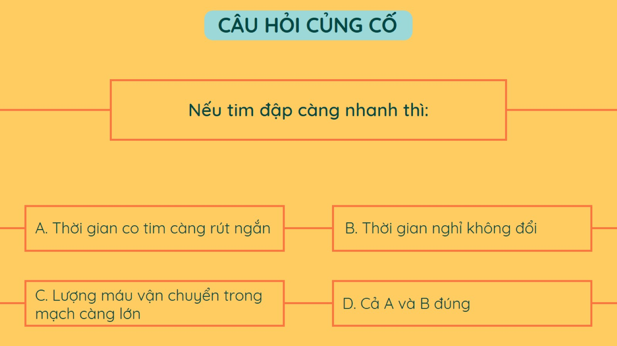

Slide 30


